Slide 1

Trabalhando com Métodos Científicos
Explorando a Intersecção entre Dosagem, Hábitos de Vida e Respostas Clínicas
Israel de Castro Evangelista
Cientista de Dados
Turma Newton

Slide 2
Introdução
Foco do Estudo: Impacto da dosagem e hábitos de vida nos resultados de tratamentos médicos.
Relevância: Em busca de tratamentos mais eficazes, personalizados e seguros.
Objetivo: Aplicar análise de dados para revelar padrões críticos na eficácia e segurança do medicamento.

Slide 3
Introdução
Estatísticas
"Reações adversas a medicamentos são responsáveis por mais de 1 milhão de visitas ao pronto-socorro nos EUA a cada ano." (Fonte: CDC)
"Estilos de vida saudáveis podem prevenir até 80% das doenças cardíacas e derrames." (Fonte: OMS)
Citações
"A arte da medicina consiste em manter o paciente em boa esperança enquanto a natureza o cura." – Voltaire
"Que o remédio seja teu alimento e o alimento teu remédio." – Hipócrates

Slide 4
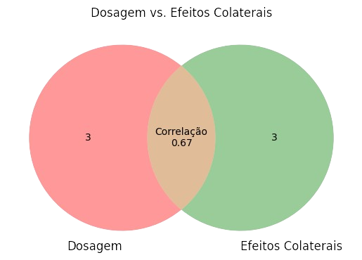
Definição do Problema
Questão Central: Exploramos como variáveis como dosagem de medicamentos e hábitos de vida dos pacientes interagem e influenciam a ocorrência de efeitos colaterais e a eficácia do tratamento.
Dados em Foco: Utilizamos dados sobre idade, dosagem do medicamento, duração do tratamento, hábitos de vida, efeitos colaterais e eficácia do medicamento.
Complexidade do Tratamento: Reconhecemos que a resposta ao tratamento é multifatorial, tornando essencial entender essas interações complexas para uma medicina mais personalizada e segura.

Slide 5
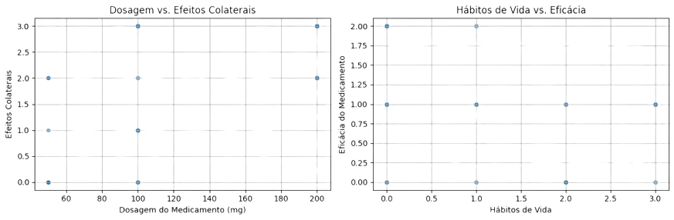
Hipótese
Declaração da Hipótese: Investiga-se a associação entre a dosagem de medicamentos e a severidade dos efeitos colaterais, bem como a influência dos hábitos de vida na eficácia do tratamento.
Relações Chave em Foco: O estudo concentra-se nas variáveis de dosagem e hábitos de vida, considerando seus impactos nos resultados clínicos.

Slide 6
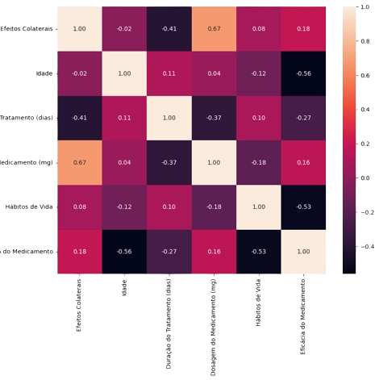
Gráfico – Matriz de Correlação
Descoberta Inicial: Análise realizada em uma amostra limitada de 30 pacientes, indicando tendências preliminares.
Descobertas Direcionadoras: As correlações identificadas apontam para a necessidade de investigar mais profundamente as relações entre dosagem, hábitos de vida, efeitos colaterais e eficácia.

Slide 7
Expandindo a Base de Dados e Testes Estatísticos
Desafio e Justificativa
Base Limitada: A amostra inicial de 30 pacientes forneceu indícios que precisavam de uma base ampliada para confirmação.
Simulação de Dados: A criação de um novo conjunto de dados visa superar esse desafio, permitindo análises mais abrangentes e conclusões generalizáveis.
Resultados dos Testes Estatísticos
Teste Estatístico | Correlação para dosagem x efeitos | p-valor para dosagem x efeitos | Correlação para hábitos x eficácia | p-valor para hábitos x eficácia
Spearman | 0,683 | 0,000 | -0,554 | 0,001
ANOVA* | - | - | - | -
Kruskal-Wallis | 45,372 | 0,000 | 0,092 | 0,761
Qui-quadrado | 17,589 | 0,007 | 16,671 | 0,011
* Observação: Quantidade de dados insuficientes para aplicação da ANOVA

Slide 8
Metodologia para Novas Amostras
Simulação Estratégica: Novos dados simulados com critérios cuidadosamente escolhidos para assegurar representatividade e diversidade, refletindo um espectro mais amplo de cenários de tratamento.
Volume para Validade: Aumentar o volume de pacientes nos novos dados nos permite testar a hipótese com maior precisão e generalizar os resultados.
Amostras Iniciais
30 pacientes
Amostras Adicionais
200 pacientes
Testes que serão realizados
Matriz de Correlação: Faremos uma nova análise de correlação para comparar os resultados com a nova amostra.
Análise Probabilística: Com esta análise podemos extrair insights valiosos que apoiam nossa hipótese

Slide 9
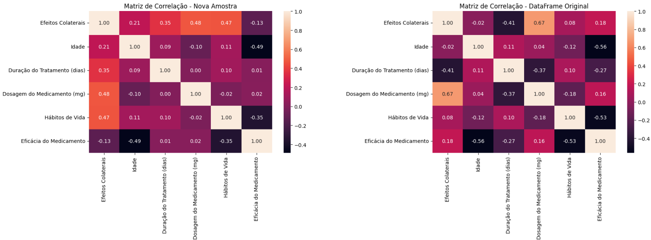
Gráfico: Matriz de Correlação
Comparação de valores

Slide 10
Gráfico: Tabela Probabilística
Dosagem x Efeitos e Hábitos x Eficácia
Dosagem do Medicamento (mg) | Efeitos Colaterais | Probabilidade
50 | Nenhum | 8.0%
50 | Leves | 9.5%
50 | Moderados | 5.0%
50 | Graves | 1.5%
100 | Nenhum | 10.0%
100 | Leves | 14.5%
100 | Moderados | 8.0%
100 | Graves | 8.0%
200 | Nenhum | 1.0%
200 | Leves | 5.5%
200 | Moderados | 13.0%
200 | Graves | 16.0%
Hábitos de Vida | Eficácia do Medicamento | Probabilidade
Não Fuma/Não Bebe | Baixa | 0.5%
Não Fuma/Não Bebe | Moderada | 5.5%
Não Fuma/Não Bebe | Alta | 11.0%
Bebe | Baixa | 17.5%
Bebe | Moderada | 14.5%
Bebe | Alta | 2.5%
Fuma | Baixa | 8.0%
Fuma | Moderada | 14.0%
Fuma | Alta | 5.0%
Fuma e Bebe | Baixa | 13.0%
Fuma e Bebe | Moderada | 7.0%
Fuma e Bebe | Alta | 1.5%
Dosagem e Efeitos Colaterais: A probabilidade de efeitos colaterais graves aumenta com a dosagem, de 1,5% em 50 mg para 16% em 200 mg, alinhando-se com a correlação vista nas amostras.
Hábitos de Vida e Eficácia: Pacientes sem hábitos nocivos apresentam maior eficácia do tratamento (11%) do que aqueles com hábitos prejudiciais (1,5%), refletindo a correlação negativa moderada (-0,35) e confirmando que estilos de vida saudáveis melhoram a resposta ao medicamento.

Slide 11
Interpretação dos Resultados
Influência da Dosagem e Hábitos de Vida: Análise confirma que dosagem mais alta eleva risco de efeitos colaterais graves, e hábitos saudáveis aumentam eficácia do tratamento.
Dados Probabilísticos: Aumento de efeitos colaterais graves de 1,5% para 16% com dosagem mais alta; alta eficácia cai drasticamente de 11% para 1,5% com hábitos prejudiciais.
Legenda
0 – Não Fuma/Não Bebe 1 – Bebe 2 – Fuma 3 – Fuma e Bebe

Slide 12
Conclusão e Recomendações
Síntese dos Resultados: Confirmação da hipótese com dados simulados. Dosagem e hábitos de vida são fatores cruciais para efeitos colaterais e eficácia do tratamento.
Recomendações Práticas: Estratégias de dosagem ajustadas e promoção de estilos de vida saudáveis devem ser priorizadas para otimizar resultados do tratamento.

Slide 13
Obrigado!

